Slide 1
Tranzistor configuratie emitor comun
Bratfalean Dragos

Slide 2
Descriere:
Programul modeleaza comportamentul unui transistor in configuratie emitor comun, analizand punctul static de functionare iar mai apoi face analiza de semnal mic a circuitului.
In program se afiseaza schema circuitului, se reprezinta grafic schema punctului static de functionare si se reprezinta semnalul de la iesirea circuitului total cat si de la cel de semnal mic in cazul in care acesta nu este distorsionat cat si in cazul in care este distorsionat (daca respecta punctul static de functionare).
In program au fost folosite butoane si casete de editare pentru rezistente, tensiuni de alimentare si tensiuni de intrare cu ajutorul carora s-a determinat punctul static de fucntionare , anumiti parametrii de semnal mic (gm,ri,r0) dar si amplificare in tensiune si in current a circuitului(Av,Ai).

Slide 3
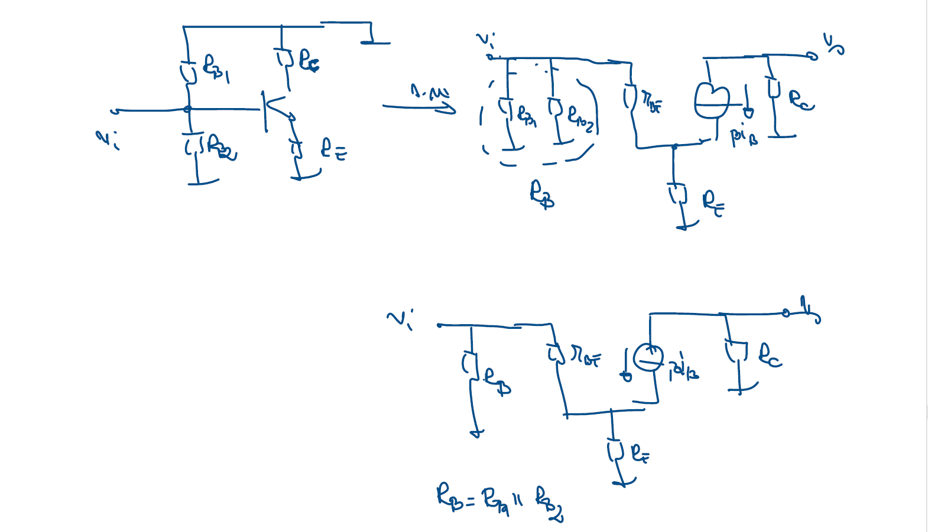
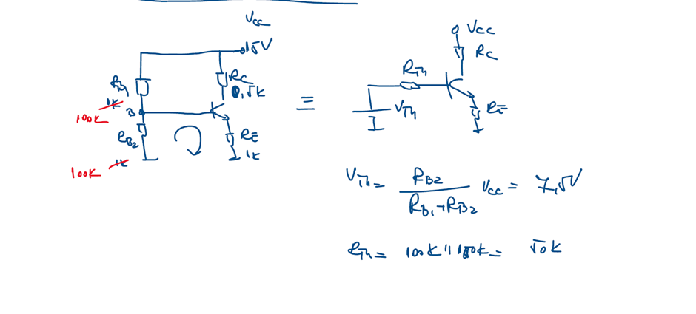
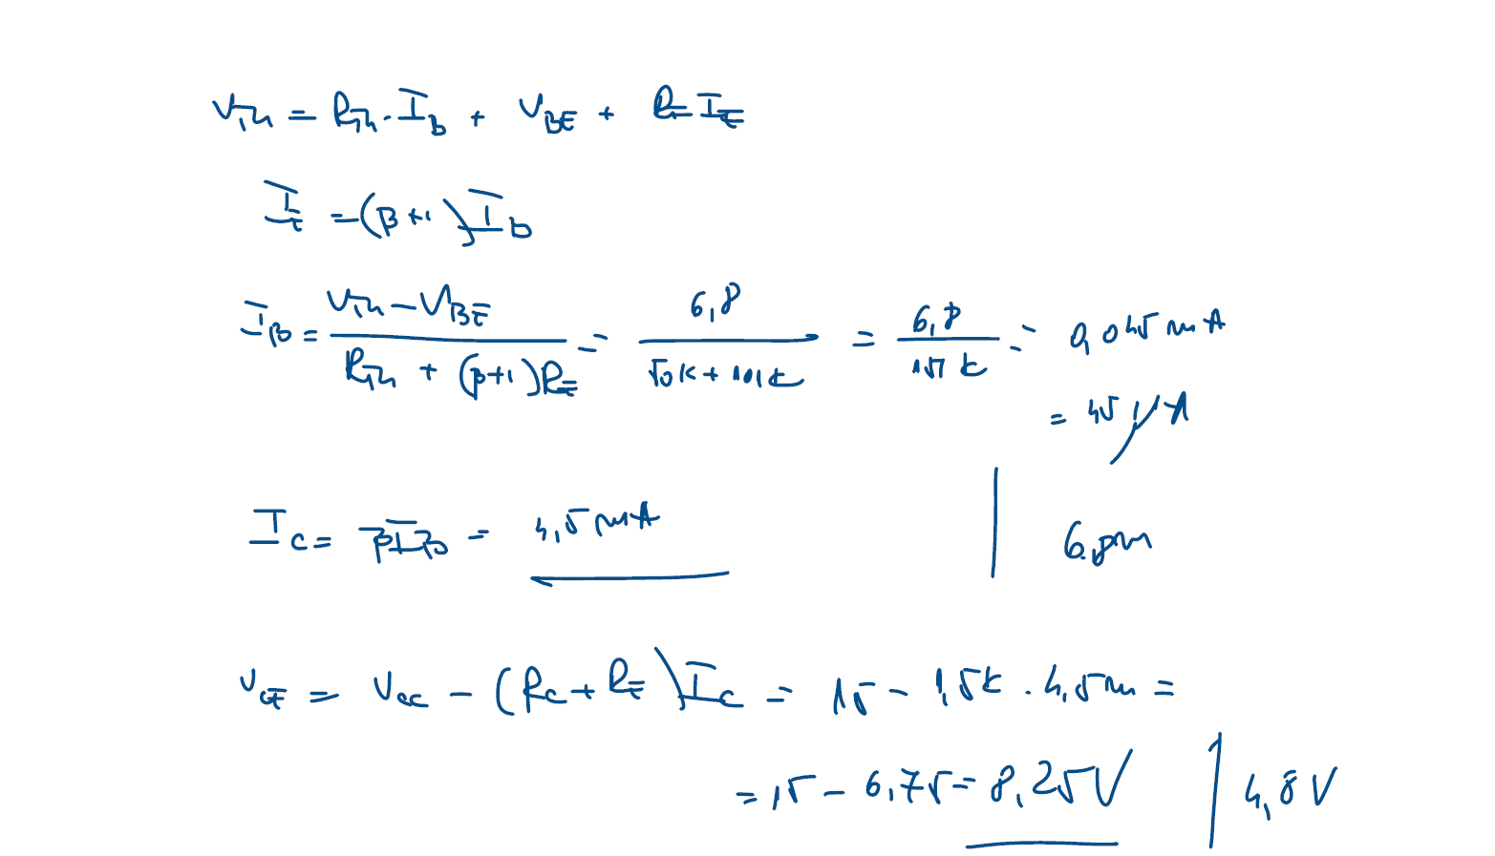
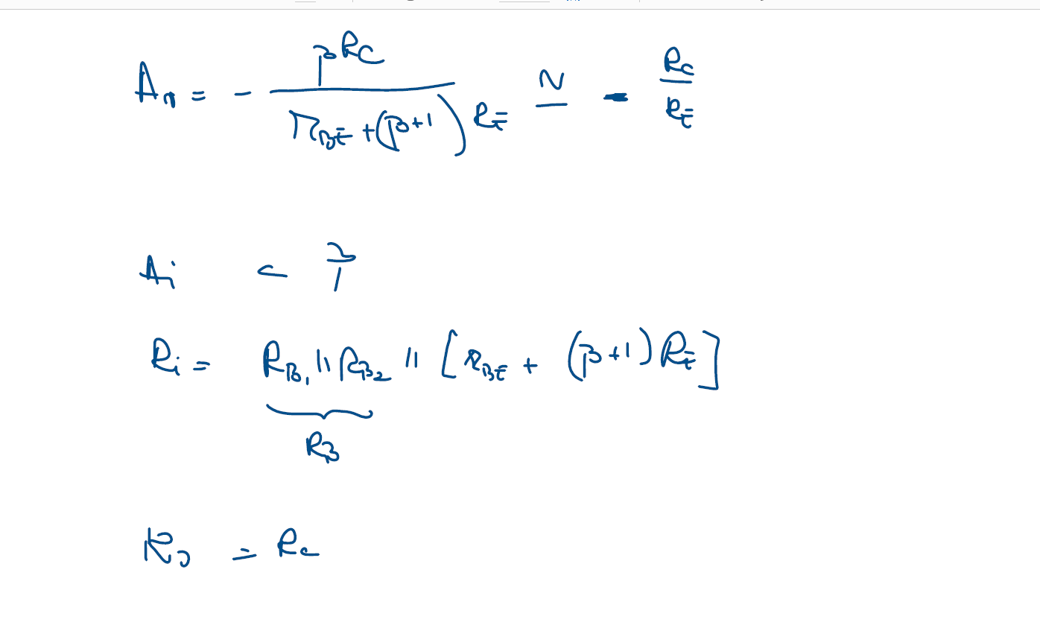
Formule si relatii folosite:
PSF:
Small Signal:

Slide 4
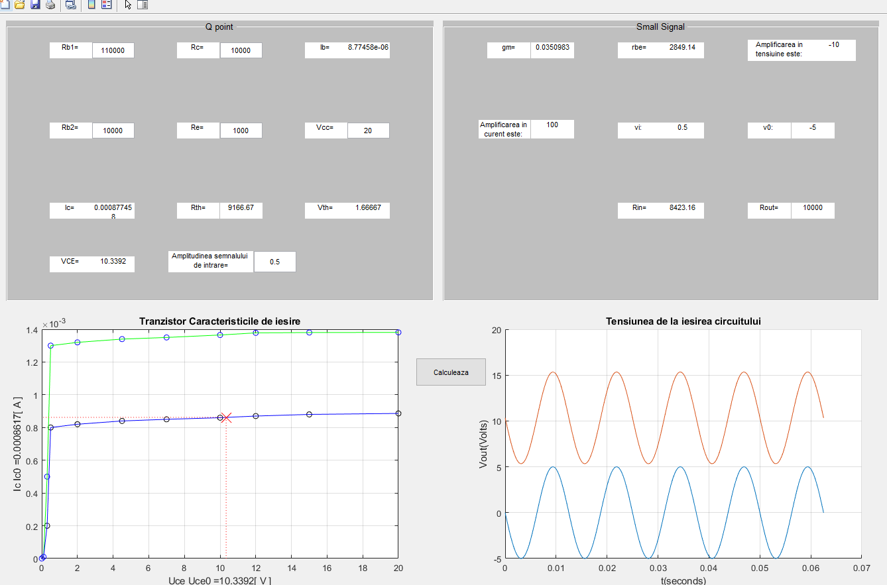
Interfata

Slide 5
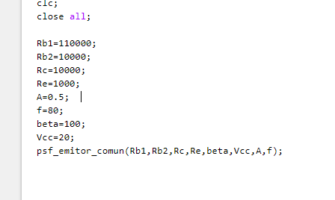
Codul start_tranzistor.m
Are rolul de a I nitializa variabile si de a ne trimite spre analiza punctului static de functionare

Slide 6
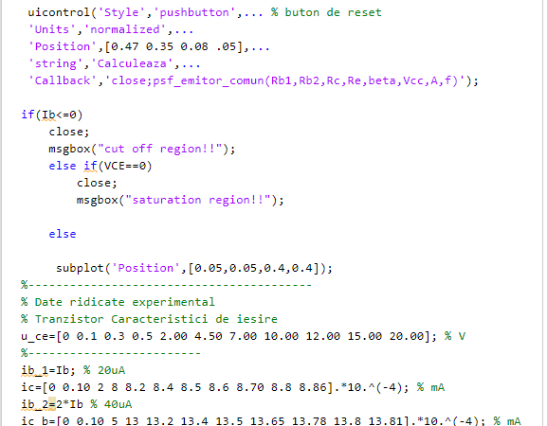
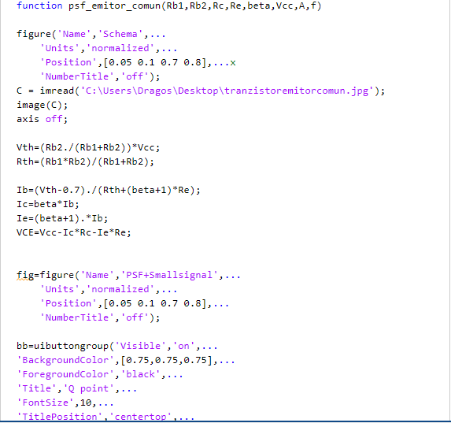
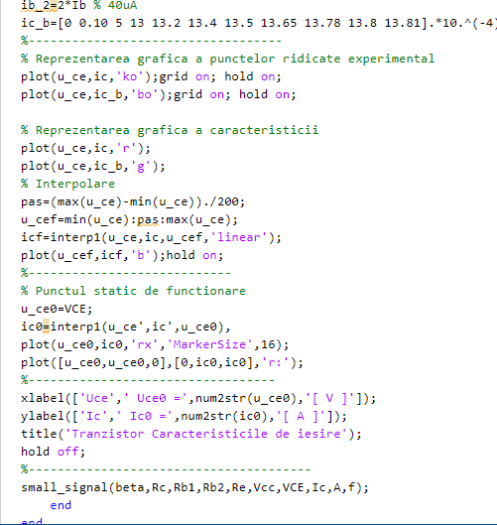
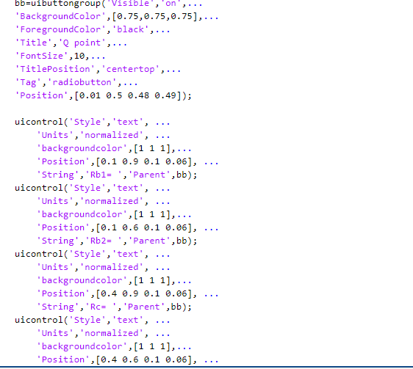
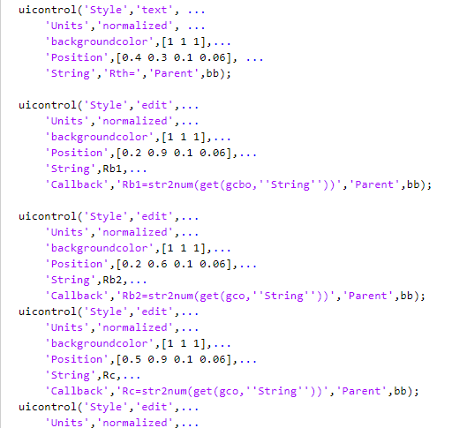
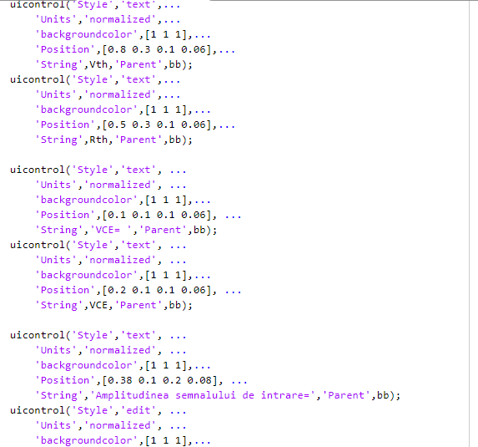
Psfsddpsf_emitor_comun.m
Are rolul de a actualiza valoarea variabilelor de a calcula punctul static de functionare si de a afisa caracteristica, dupa care ne trimite la analiza modelului de semnal mic.

Slide 7
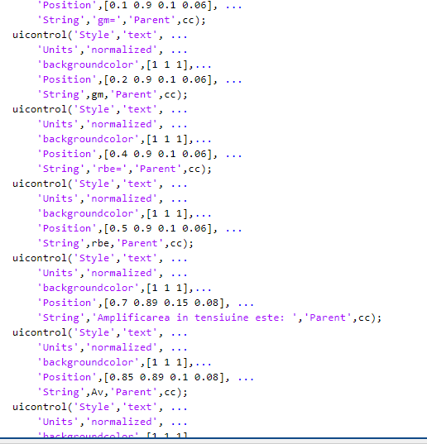
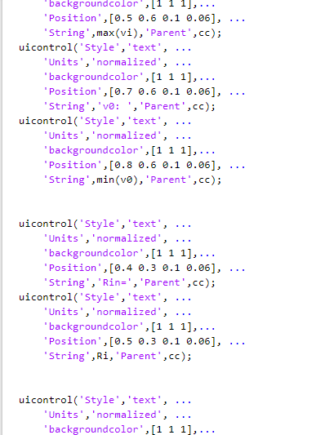
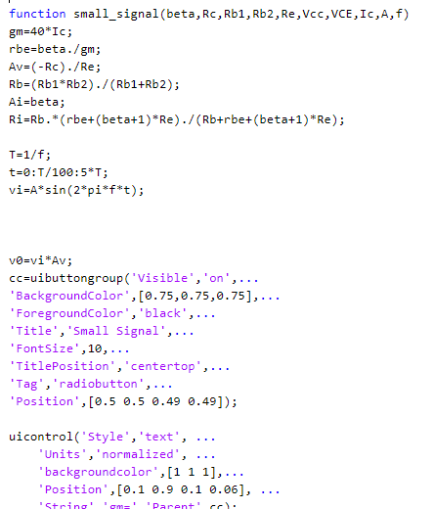
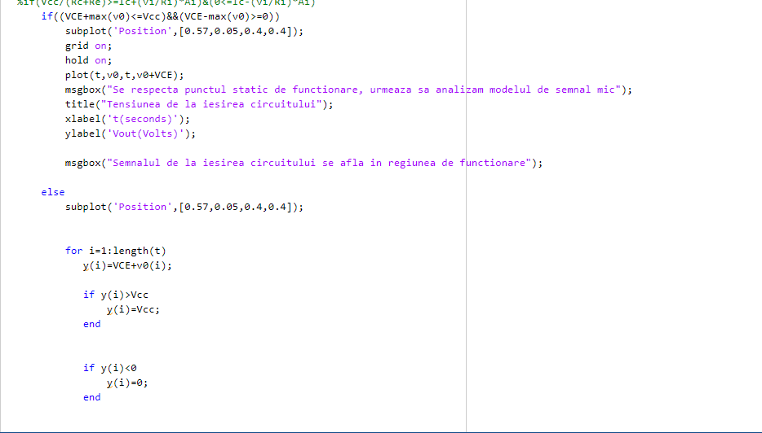
small_signal.m
Analizeaza modelul de semnal mic afiseaza parametrii caracteristici
si semnalele de iesire.

Slide 8
Imbunatatiri posibile
Programul ar putea fi imbunatatit avand si o sectiune pentru calcularea curentului de colector atunci cand nu depinde de curentul de baza, adica pana cand se atinge Vce de saturatie.

